Slide 1


述职报告
—— 李 敏 ——

Slide 2

1
工作概述
目 录
2
内容展示
Contents
3
日后计划

Slide 3
1
工作概述

Slide 4

负责工作
地大
武汉
首都经贸
湖南师范
济南大学
重庆理工
西南
石油
内蒙古
师大
公司 产品

Slide 5
工作内容
负责学校的产品检测
与老师 产品 技术跨部门的沟通
不同时期的活动推送
日报 周报 活动 文章搜集等
根据校方需求配合工作
坚持每天学习

Slide 6
2
内容展示

Slide 7

中国地质大学
微信运营情况
1
产品完成情况
2
捐赠情况
3
4
活动推送

Slide 8
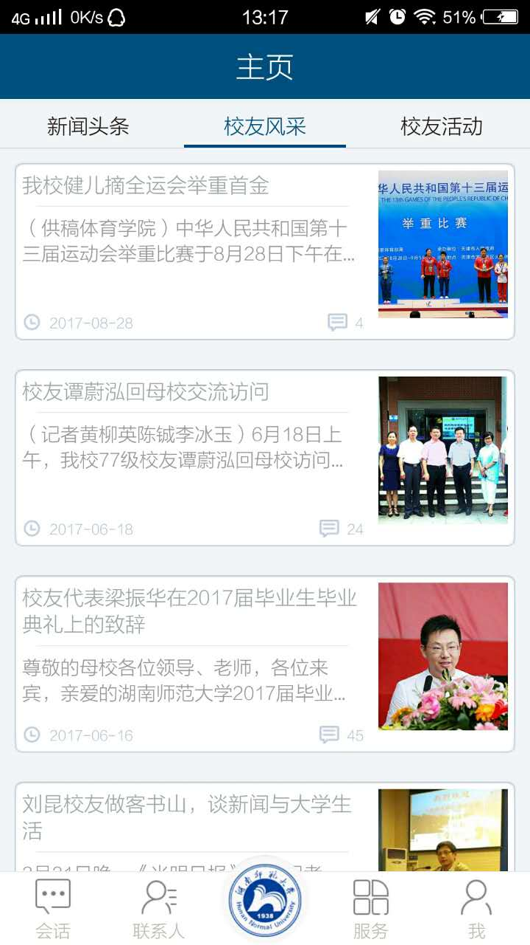
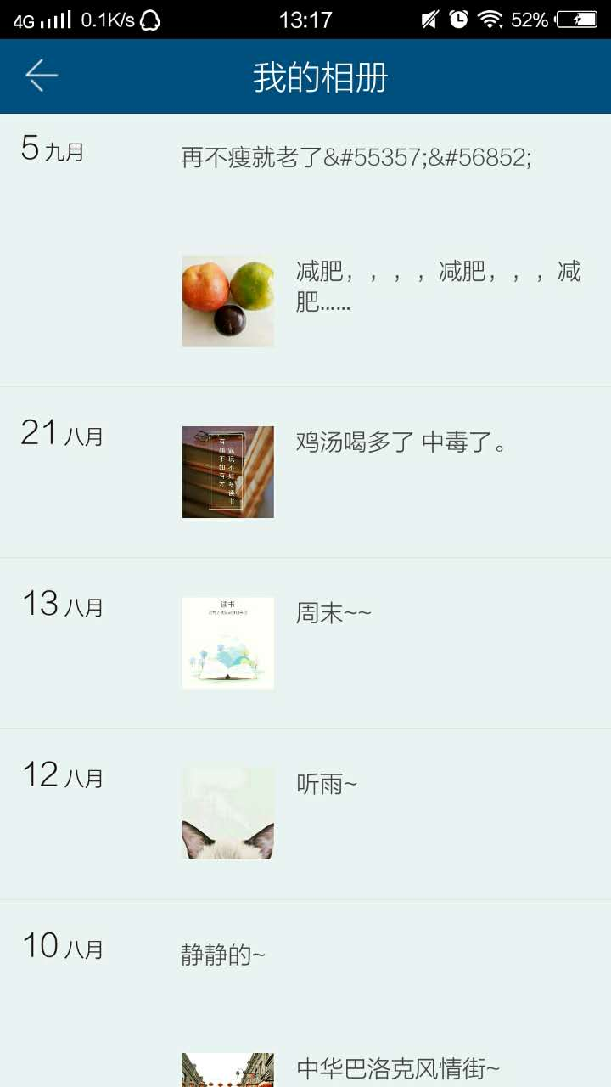
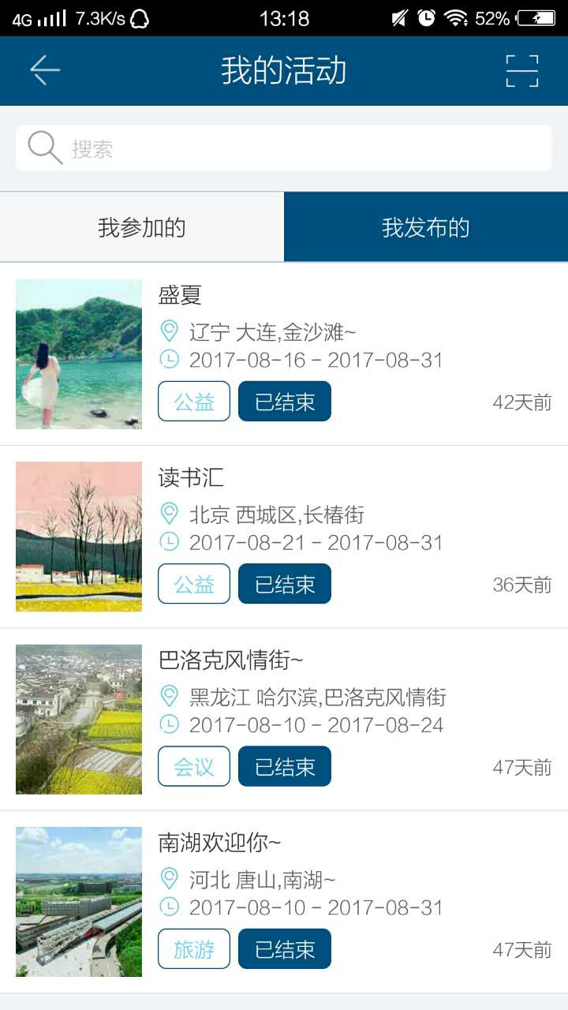
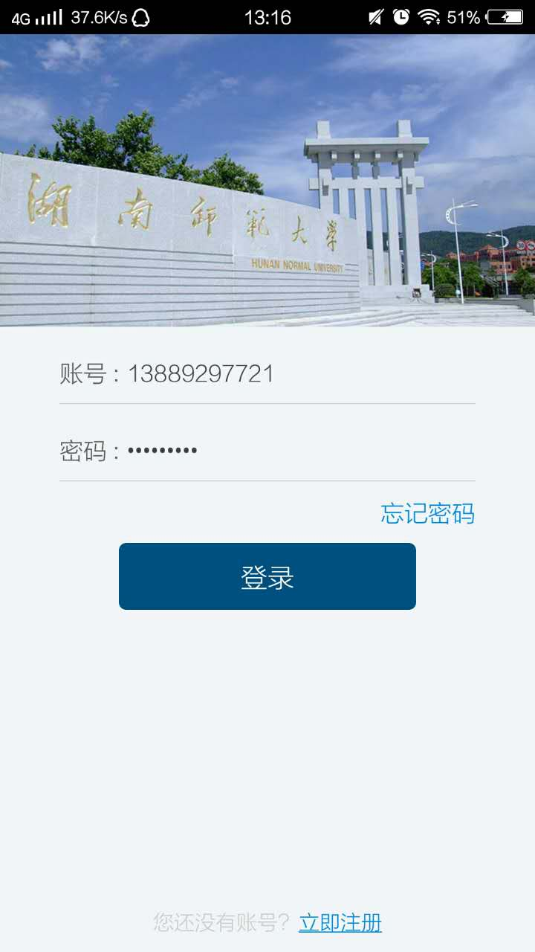
APP的填充和优化
APP的晨检 晚检
新闻头条信息填充图片的搜集修改
校友风采相关资料的搜集 图片修改上传等
校园活动的发布和测试
文章结尾图片的p图多次修改并上传

Slide 9
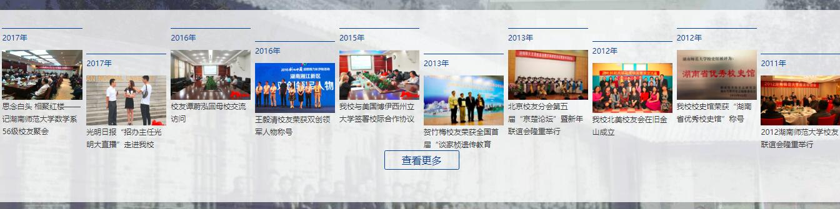
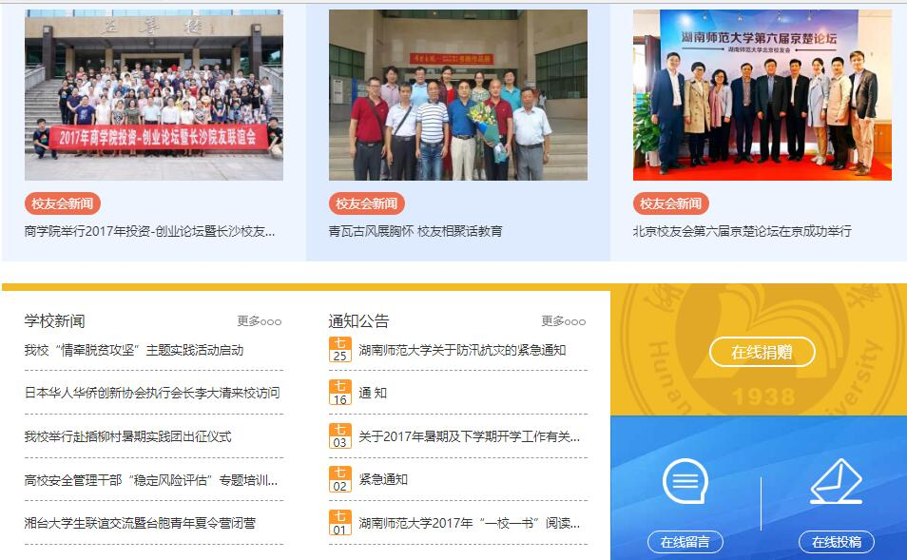
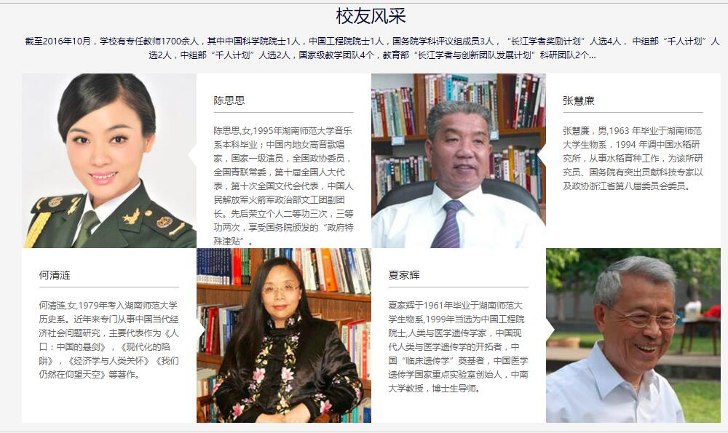
新闻中心学校新闻 总会资讯 分会动态 校友新闻 通知公告搜集资料 图片处理每项更新6-10篇文章
校友总会 总会简介总会章程的填写
校友风采资料搜集和图片处理
校园风景图片的搜集集合P图上传
校友会刊多篇的pdf文件转化上传

Slide 10
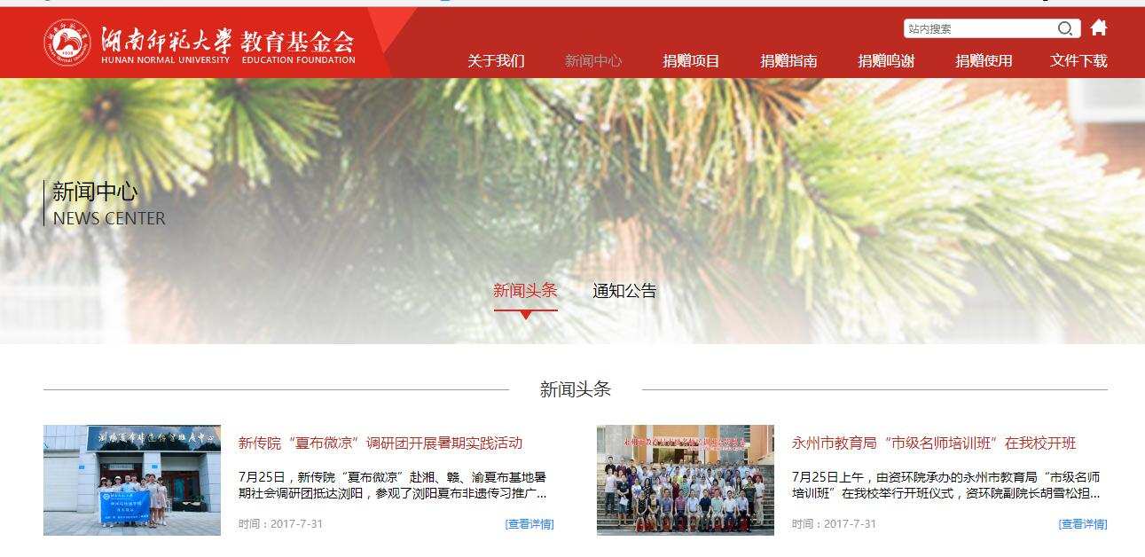
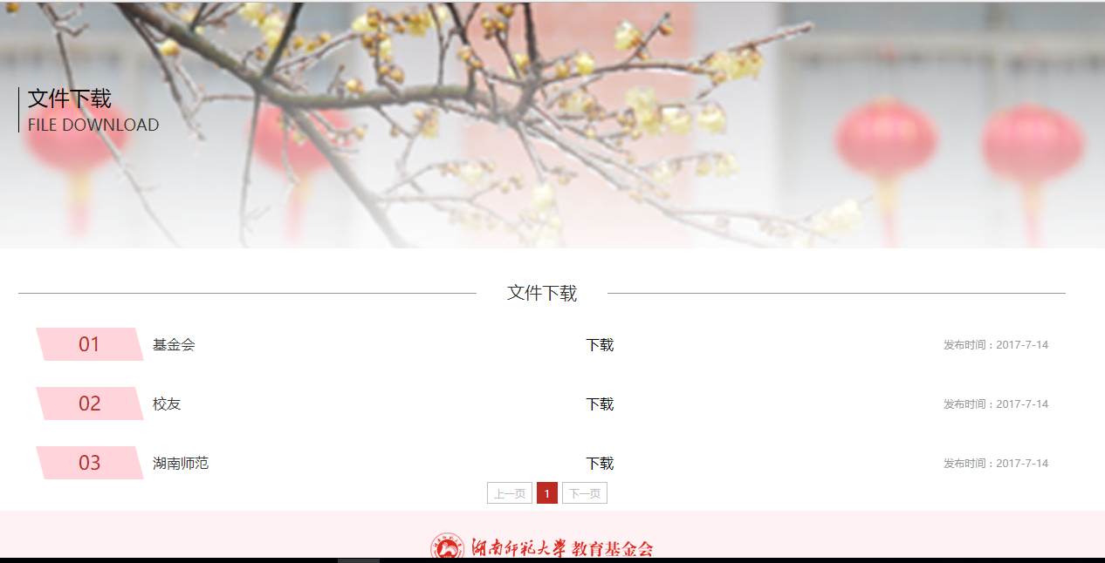
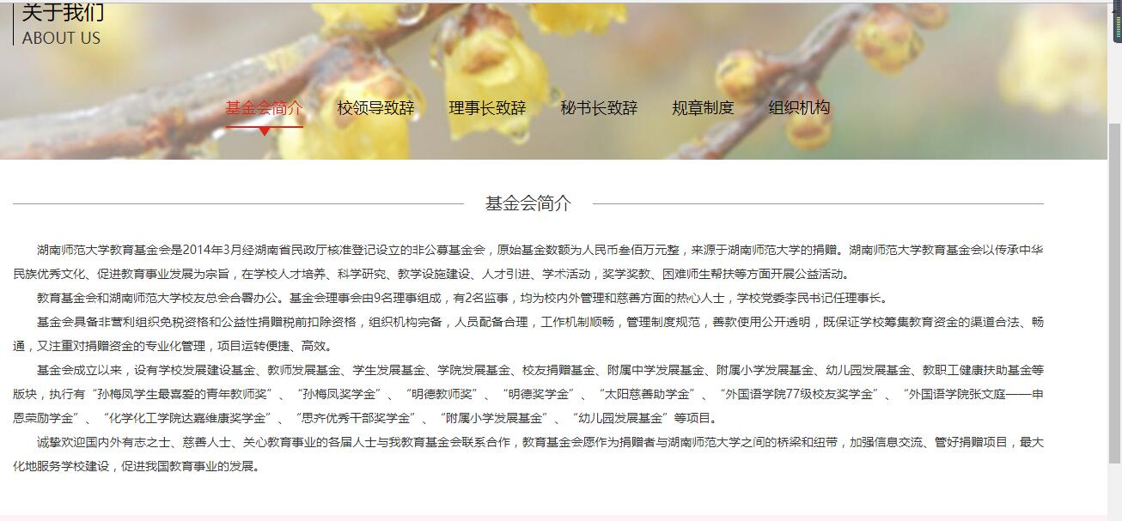
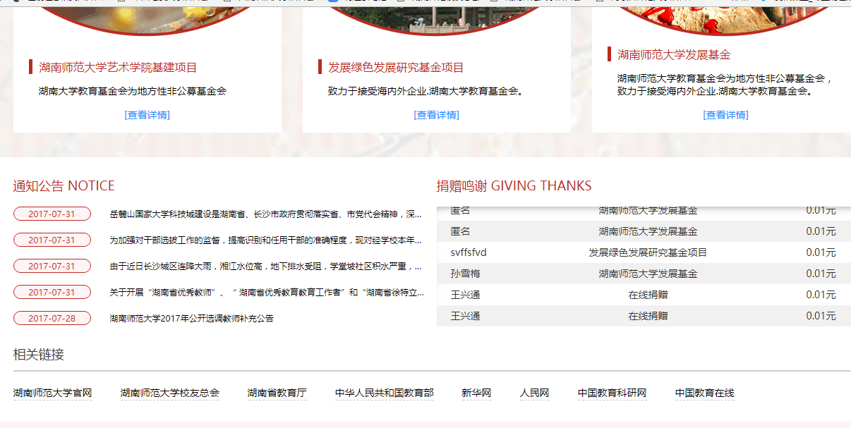
基金会网站开发后每项的填充和优化
关于我们 > 基金会简介 校领导致辞 理事长致辞 规章制度 组织机构的搜集填写
新闻中心 > 新闻头条 通知公告每项搜集填写排版6条
捐赠项目 捐赠指南 捐赠鸣谢 捐赠使用的整理和填充等

Slide 11
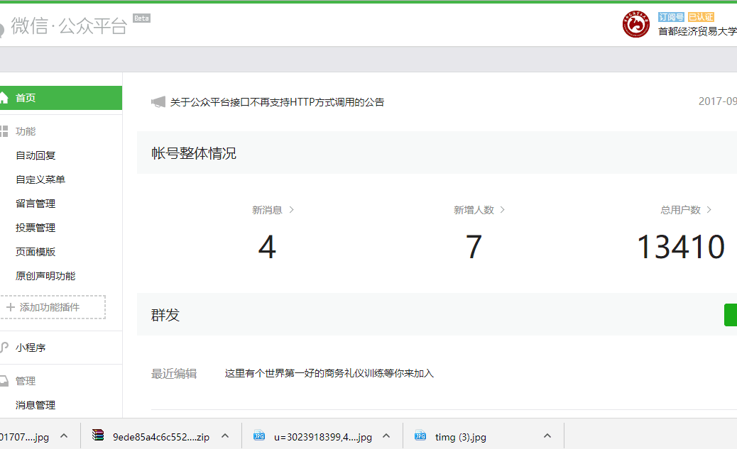
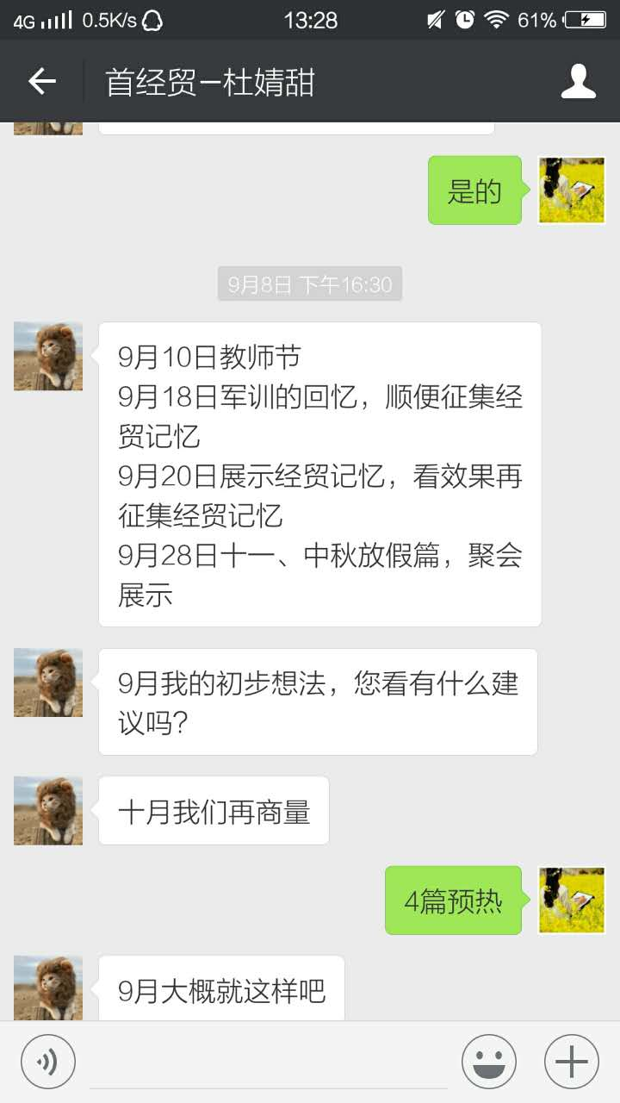
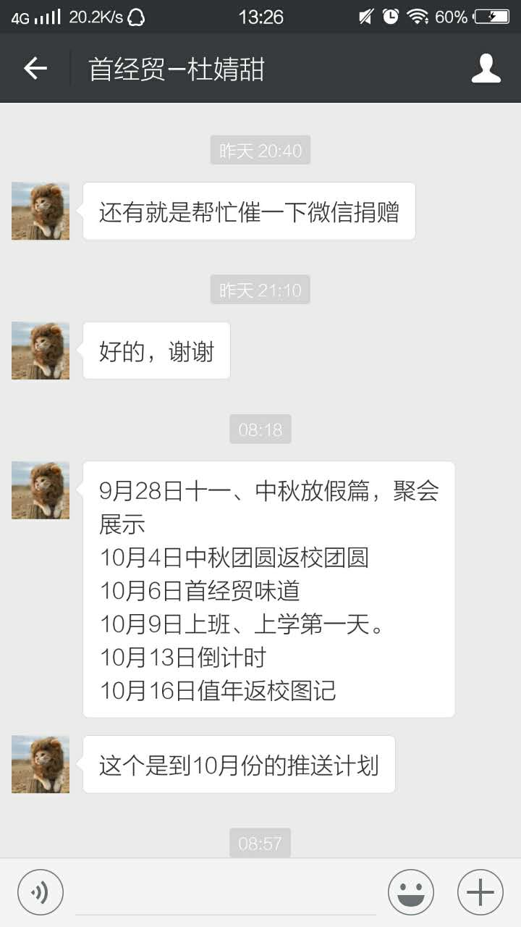

Slide 12
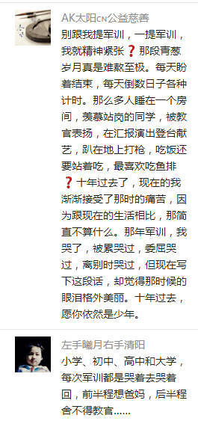
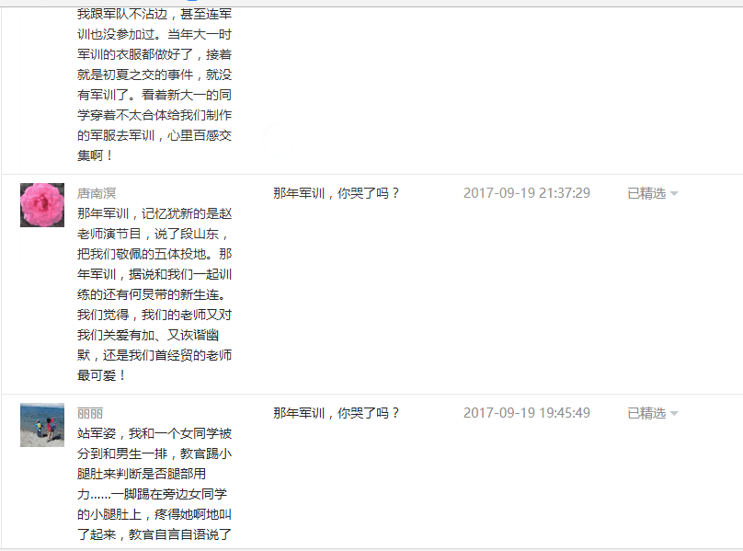
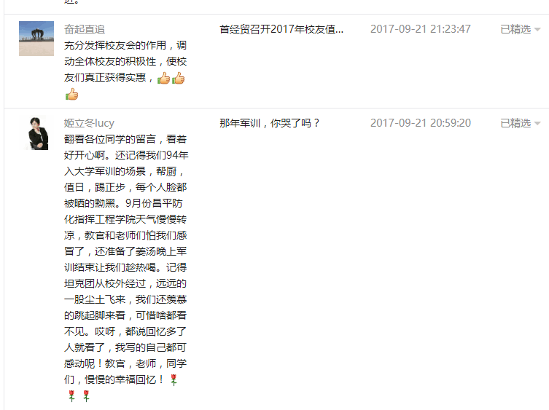
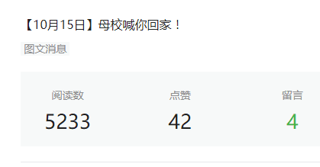
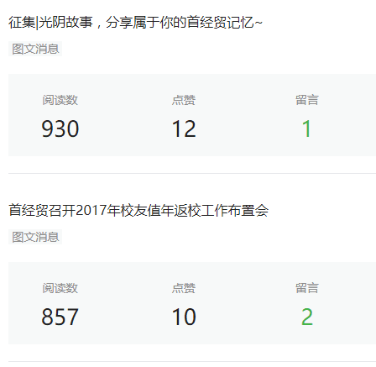
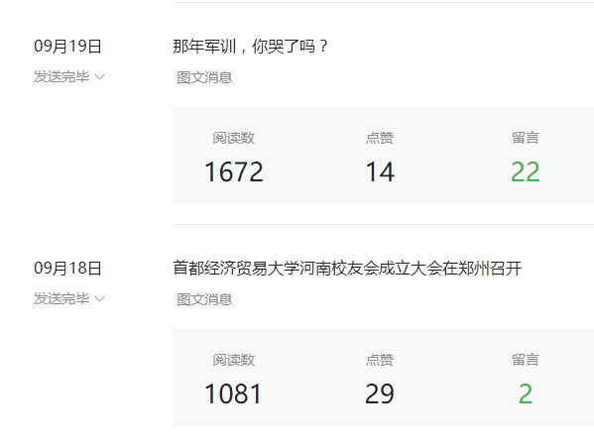
(征集回忆得到校友积极回应)

Slide 13
3
日后工作计划

Slide 14

日后计划
做好产品检测
做到团结协作
坚持提升自己
01
02
03
04
05
积极配合校方
提高工作效率

Slide 15
日后计划
有效沟通
团结协作
提升沟通交流技巧,与老师和同事愉快相处,开心工作
工作要学会互相配合,发挥团队的力量创造更大的价值
认真是一种态度
不积跬步 无以至千里
微信图文 学校举行的活动等要学会总结 从总结中寻找到方法
树立目标作为工作导航每天每周每月坚持按时完成目标
善于总结
树立目标

Slide 16

感谢欣赏
Thank You

